Slide 1

ŠEGE IN NAVADE

Slide 2

V preteklosti so pomembne dogodke in praznike spremljale različne šege in navade.
NAVADE so del človekovega življenja. To so dejanja, ki jih ponavljamo in so del našega vedenja. Navade se privzgojijo.
ŠEGA je navada ob posebnih priložnostih, ki se prenaša iz roda v rod. so tesno povezane z ljudmi in naravo. So del kulturne dediščine narodov in imajo simboličen pomen.
Posebne priložnosti: poroka, smrt, krst otroka, jurjevanje, kurentovanje, martinovanje, miklavževanje, pust, ….
Povej še ti kakšno posebno priložnost.

Slide 3
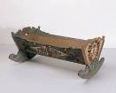
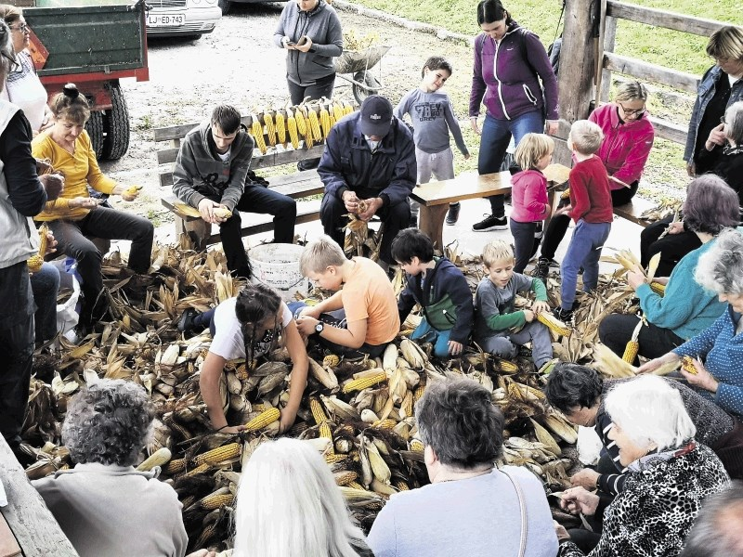
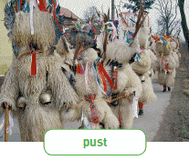
ŠEGE IN NAVADE
Življenjske šege in navade
Šege in navade ob (pri) delu
Letne ali koledarske šege in navade
Ob nekaterih šegah so bile v navadi določene jedi – za pusta krofi, svinjska glava, repa, suho meso, žganci, ocvirkovka in drugo.

Slide 4

Predstavil/-a nam boš šege in navade ob posebni priložnosti, ki si si jo izbral/-a.
Kaj moraš pri predstavitvi upoštevati?
Napoved praznika ali posebne priložnosti.
Kdaj praznujemo oz. pripravimo dogodek.
Razlog za praznovanje oz. priprave dogodka.
Navade ob praznovanju (jedi, igre, ples, petje,..)
Ima tvoja šega kakšen simbolni pomen?
Kdo je udeležen?

